Slide 1
Магија је у рукама наставника
ТЕХНИЧКО ЦРТАЊЕ
Топографски знаци култура и објеката
Подручје рада: Геодезија и грађевинарство
Одељење: I/4 –Геодетски техничар - ГЕОМЕТАР
Предмет : Техничко цртање
Школска: 2019/2020. год.
Наставник: Александра Рудњанин
Школа: Машинска техничка школа „14. октобар“ Краљево

Slide 2
Циљеви и организација
ЦИЉЕВИ ОВОГ ГРАФИЧКОГ РАДА СУ:
• Стицање знања о топографским знацима геодетских тачака, објеката и граничних линија;
• Стицање вештине цртања топографских знакова свих елемената у геодезији.
ПЛАНИРАЊЕ И ОРГАНИЗАЦИЈА АКТИВНОСТИ:
Највећи проблем ученицима задаје организација рада...
... Зато сам одлучила да читав рад поделим у више фаза (са детаљним упутствима), како бих ученицима олакшала организацију и омогућила им да се посвете цртању топографских знакова.

Slide 3
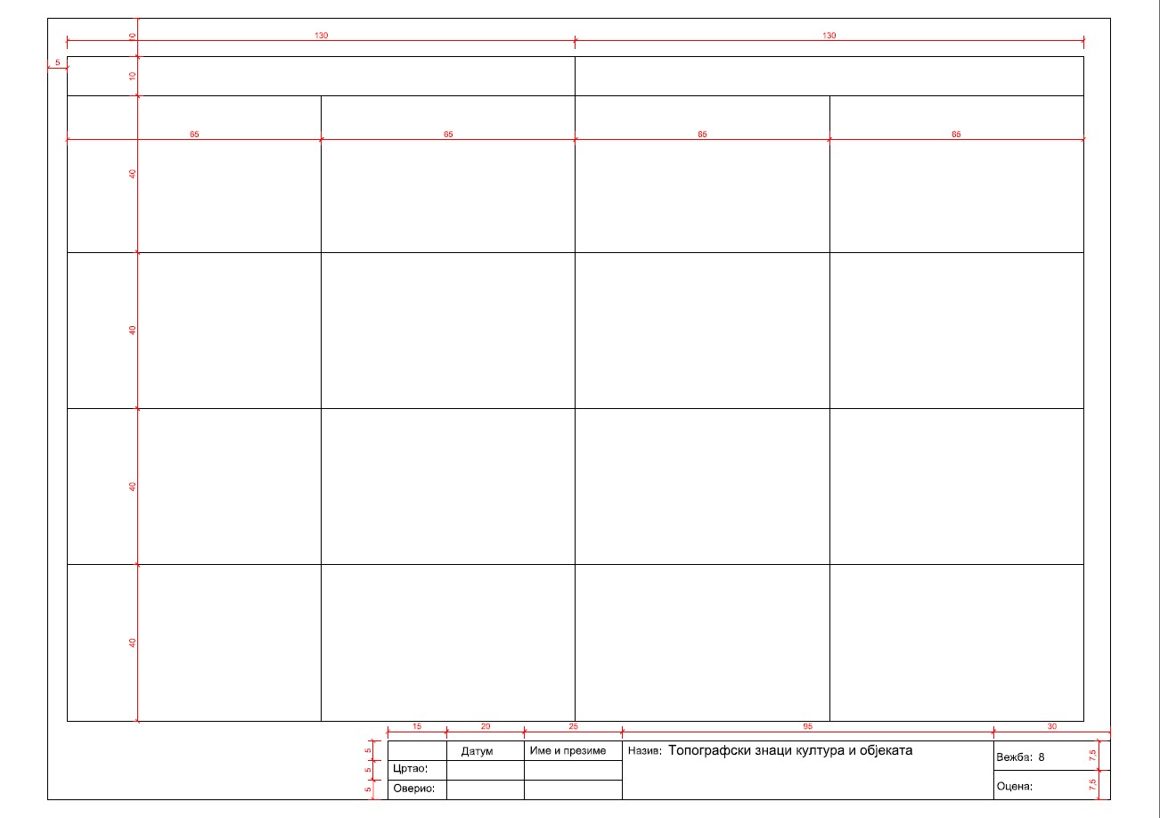
1. Фаза
Фаза
➢ Нацртамо оквир цртежа на листу формата А4.
➢ Оквир радити рапидографом 0.2.
➢ Нацртамо табелу по димензијама које су приказане
на следећој страни.
➢ Котне линије (димензије) не цртамо на нашем раду,
оне нам служе да бисмо табелу нацртали и
припремили за даље цртање.

Slide 4
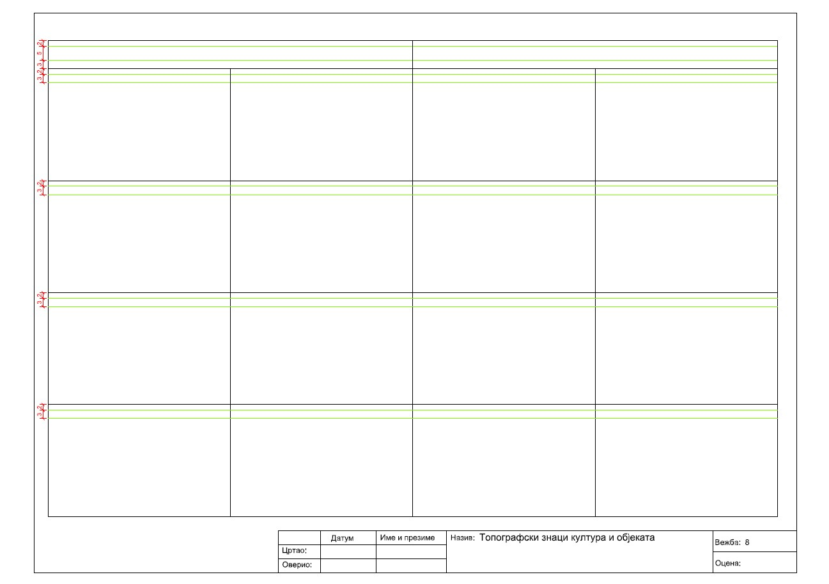
2. Фаза
2. Фаза
➢ Нацртамо помоћне линије за исписивање текста по
димензијама које су приказане на следећој страни.
➢ Котне линије (димензије) не цртамо на нашем раду,
оне нам служе да бисмо табелу нацртали и
припремили за даље цртање. Помоћне линије
исцртати што је тање могуће, како би се касније
могле обрисати.

Slide 5
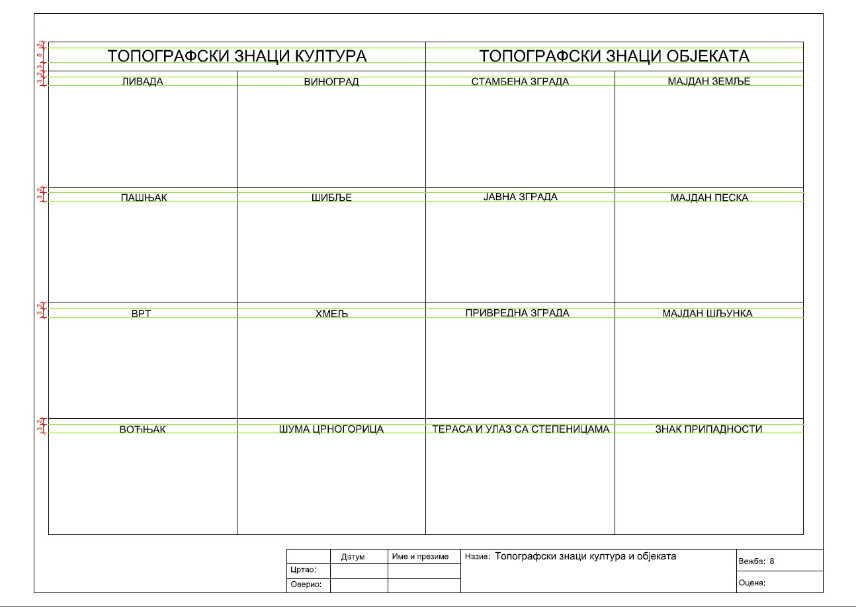
3. Фаза
3. Фаза
➢ Написати називе као што је и приказано на
следећем листу рапидографом 0.2.
➢ Слова за исписивање формирати по правилима
техничког писања, као што је описано у ранијим
вежбама.

Slide 6
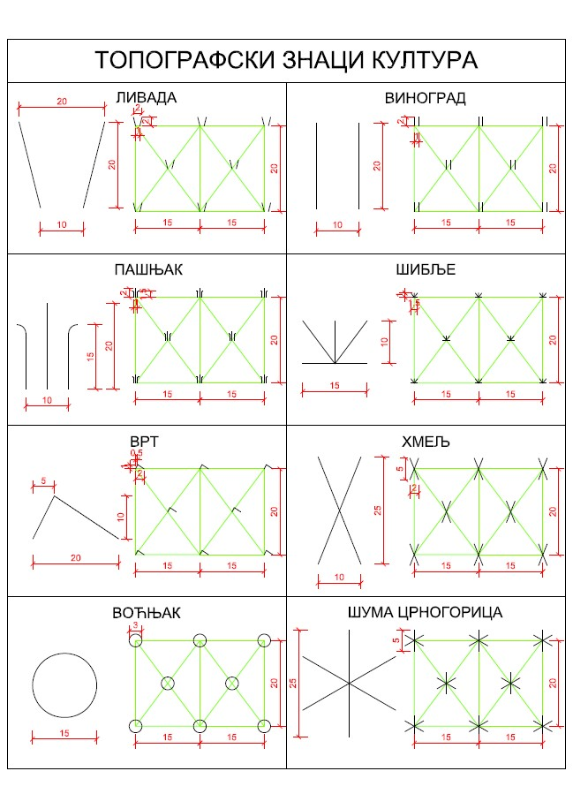
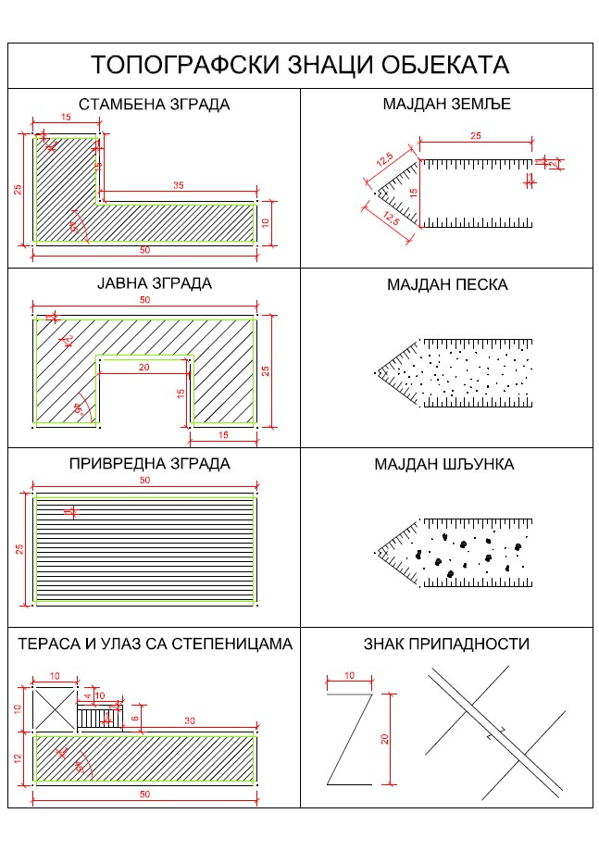
4. Фаза
4. Фаза
➢ На следећим сликама приказани су детаљи који
треба да буду нацртани (црном бојом), помоћне
линије које вам могу помоћи приликом
конструкције (зеленом бојом), као и котне линије
(црвеном бојом) које пружају информације о
димензијама.
➢ Само детаљ који је приказан црном бојом потребно
је исцртати рапидографом 0.2, док се остале линије
извлаче оловком и њих је потребно обрисати након
исцртавања детаља.

Slide 7
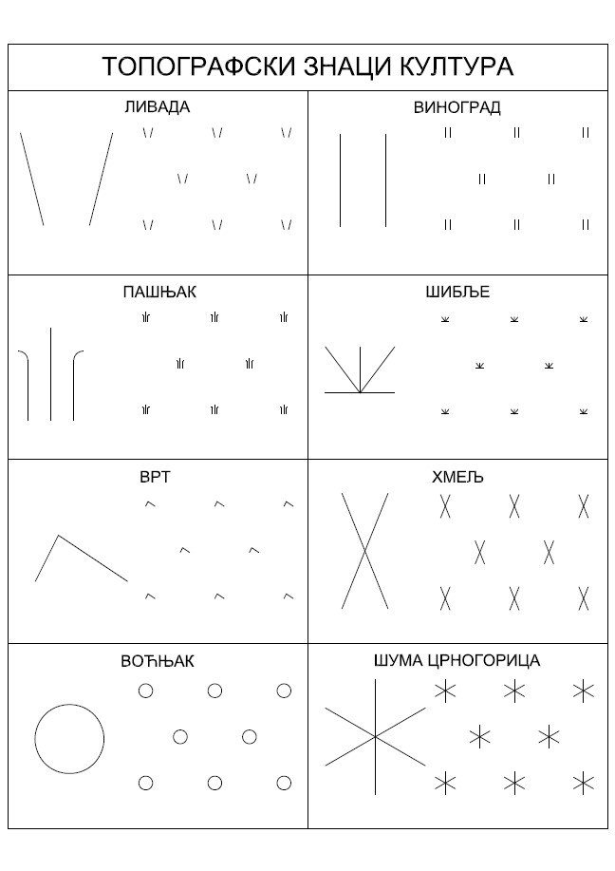
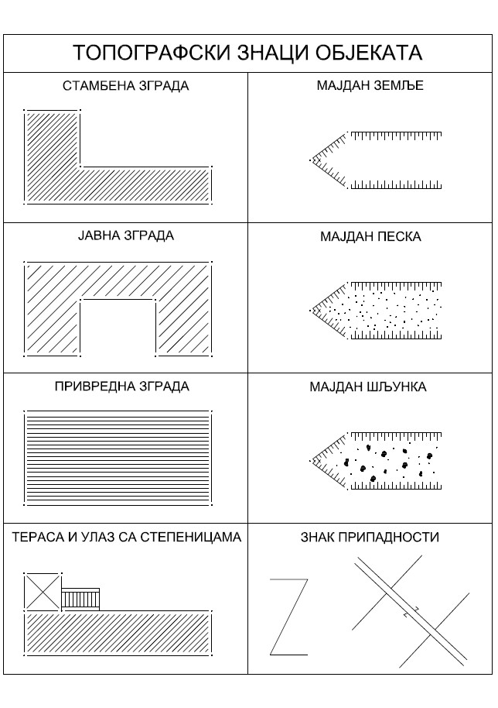
5. Фаза
5. Фаза
➢ На следећим сликама је детаљни преглед свих
детаља које је потребно представити на раду, без
котних и помоћних линија.

Slide 8
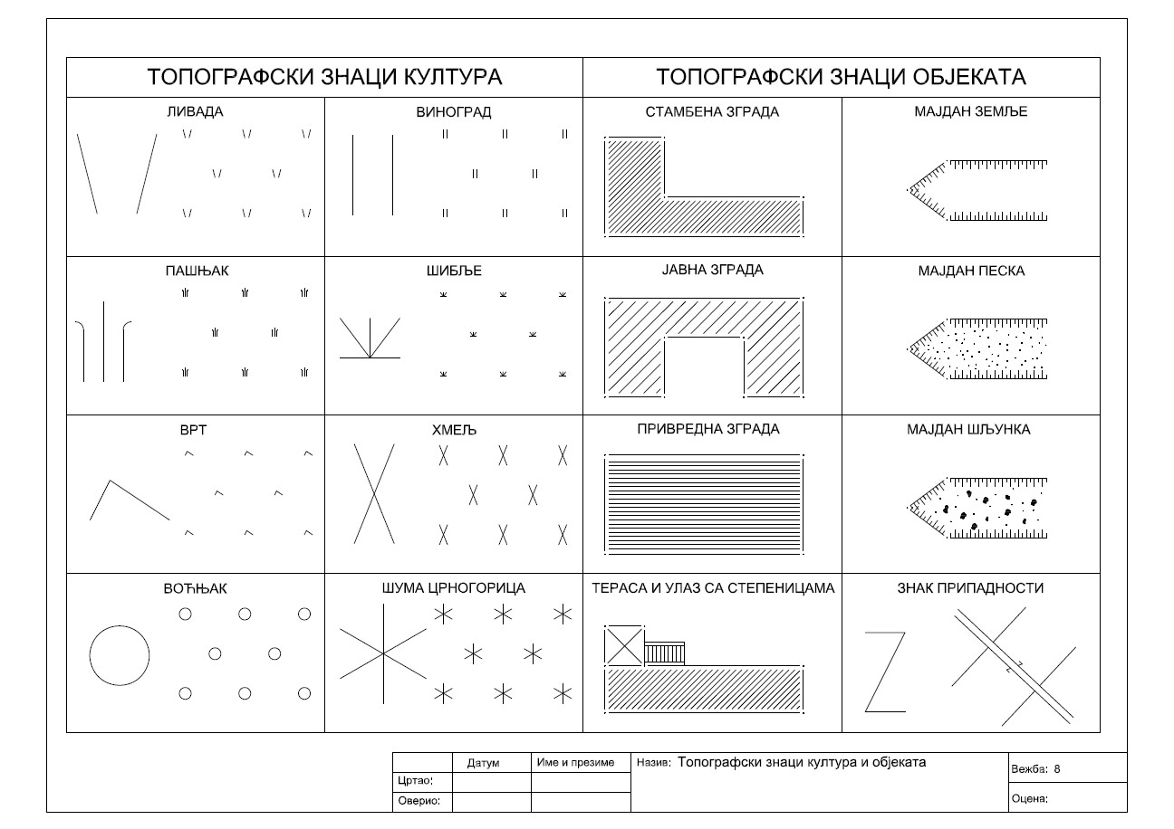
6. Фаза
6. Фаза
➢ Коначан изглед цртежа.

Slide 9
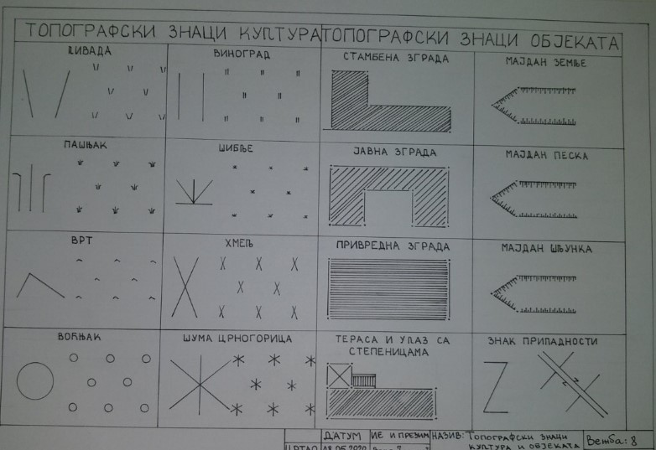
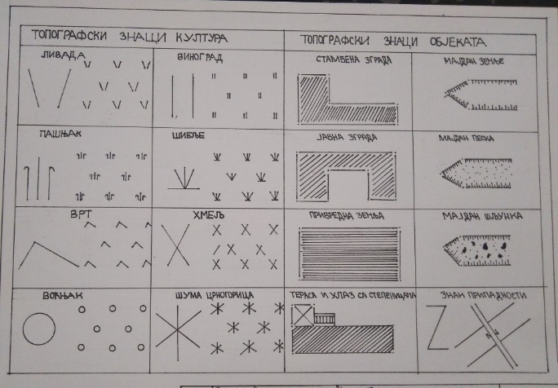
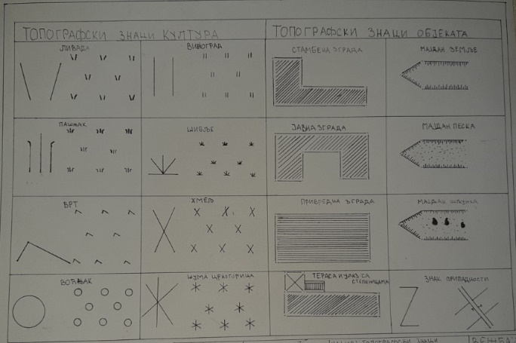
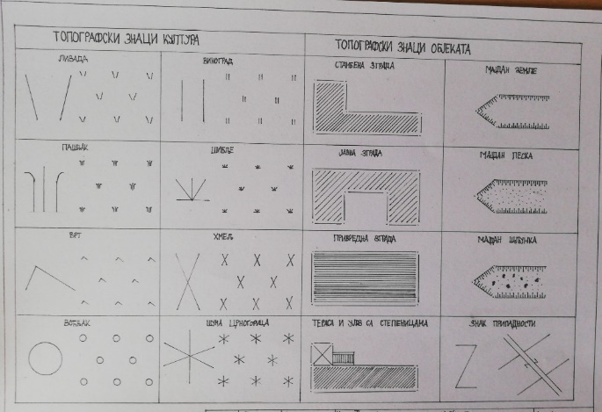
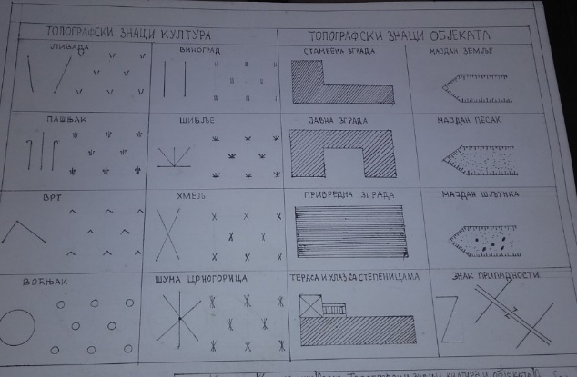
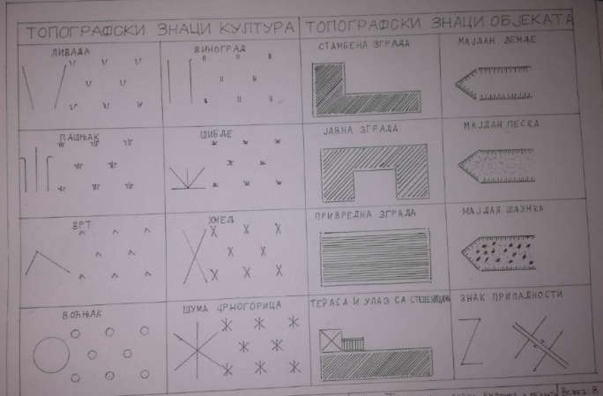
РАДОВИ УЧЕНИКА
РАДОВИ УЧЕНИКА

Slide 10
КРАЈ
ХВАЛА НА ПАЖЊИ

